Slide 1
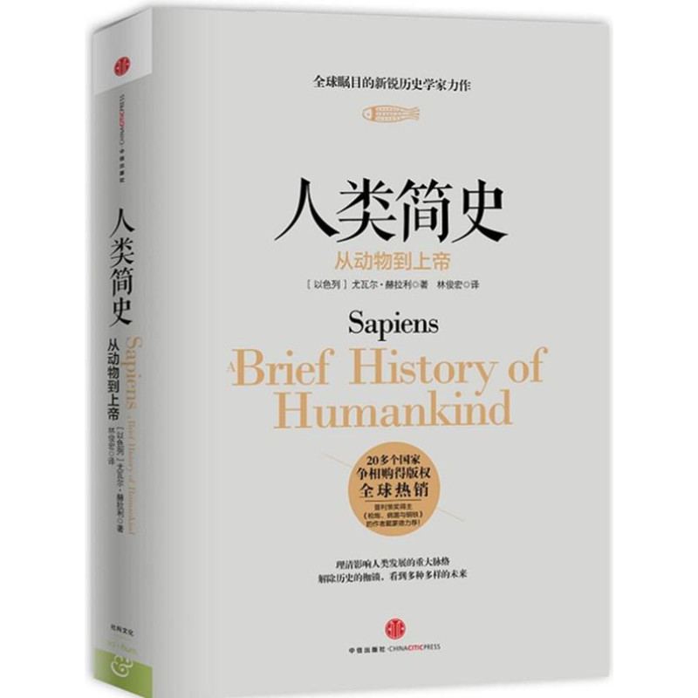
人类简史
▶2014年度最佳历史通俗读物《人类简史》，从生物学的人类演化，到历史学的社会理论，最后到心理学的幸福感，用不到40万字回顾人类发展的关键进程，刷新你的世界观。
主讲人：张耀辉
共读老师：李琪
2017年12月15日
▷我们对生活所赋予的任何意义，其实都只是错觉◁
▷历史从无正义◁

Slide 2
尤瓦尔·赫拉利
▷不是人驯化了小麦，而是小麦驯化了人。◁
1976年生，牛津大学历史学博士，现为耶路撒冷希伯来大学历史系教授，在历史学之外，人类学、生态学、基因学等领域的知识他都信手拈来，他在这本不到500页的《人类简史》中，结合了物理学、化学、生物学、人类学、生态学、政治学、文化学和心理学等多个学科。
跟传统且有点年资的史学家擅长从小处切入剖析世界历史不同，赫拉利大着胆子用一本书解决整个人类历史的大问题。写历史的人，容易被历史纷繁的细节纠缠，稍不留神就在历史尘埃中迷失，忘记了历史中人类的命运。
所以他不管是处理什么资料，宗教、考古、博物、经济、生物、物理，赫拉利都直奔主题，他不去追寻某些事件的事实，不尝试历史的叙述。
我书中的内容和《圣经》或者其他宗教经典所讲述的内容在事实层面上肯定是相互矛盾的，但是作为一个历史学家，我知道人类有超强的能力去解读以及再解读某一件事情，所以一个宗教的信徒总是能够对宗教经典中的某些文字做出创造性的解读，从而让它和新的科技发现不矛盾。

Slide 3
思维碰撞
所谓农业革命的产生对人类
来说真的是灾难么？
认知革命，农业革命，科学革命是如何做到这么准确地划分的？
如果自然真如书中所说是纯粹
的生物性，那人类何必要为灭绝
其他动物的自然行为买单呢？
未来真的会像赫拉利所说
“民族主义消亡，
国家迅速失去独立”吗？

Slide 4
思维碰撞
所谓农业革命的产生对人类
来说真的是灾难么？
一
二
三
四
农业革命限制了
人类的活动范围，
人类被迫改变了
生活方式，
文明走的太快，
身体和基因还
未来得及适应，
个人的幸福感下降。
农业革命让人类的
食物来源变得过分
单一，进一步损害
了人类的健康。
农业革命让人类
驯化了动物，
让家畜将各种细菌
和疾病源源不断地
传染给人类。
农业革命使人类
成了农作物的奴隶，
成了驯化的家畜的
奴隶，常要为此
担心天灾人祸，
看似是
人类驯服小麦，
其实是
人类被小麦驯服。

Slide 5
思维碰撞
所谓农业革命的产生对人类
来说真的是灾难么？
生：农业革命虽然限制了
人类活动范围，不过也降低
了人类野外生存危险，而且
安居乐业让人类创造力增强
，这因为这样才造出了各种
交通工具，人类活动范围与
频率都因此变大了。
生：驯化让人类更加方便
的吃到食物，人类也几乎解
决了所有家畜带来的疾病，
人类数量也因此飙升到几十
亿，才让人类几乎统治了地
球，
师：野外生存的危险对于当
时不到几百万的人类来说不
值一提，倒是定居以后的人
类数量增多，驯化的各种动
植物带来了各种各样的病原
体，因此大面积死亡的人类
不计其数，固定的资产也让
人类更难远行，便捷的交通
是近百年才出现的，而且人
类仍然不能够随心所欲地移
居，大部分人终其一生被限
制在一个城市。
师：这种统治只是表象的，按书中的观点，现今地球上七亿吨的家禽家畜比三亿吨的人类更成功，而且大量的人口也造成资源短缺，如今有很多人还吃不饱饭，农业革命让人类越来越远离之前几万年所用的生活方式，而且随着未来半机械化人类的出现，人类这个物种也面临淘汰的危险。

Slide 6
思维碰撞
所谓农业革命的产生对人类
来说真的是灾难么？
总结：我们不能从现在的人类去推测七万年以前的人类过得好不好，也不能以现在的时期去揣测七万年之前，人类不止存在于最近的几千年，而且相较于几万年的人类历史，只是很小的一部分，所以作者是把人类当做普普通通的一个物种在分析，最大的意义是使人类跌落神坛，农业革命确实给历史上的人类带来了灾难，而且这种灾难正在持续，现在的人类必须使用有悖人类本性的生活方式，而未来人类可能越来越机械化，原始人类这个物种也面临自我毁灭，所以研究人类的历史，去思考如何改变我们自我毁灭的未来，是这本书提出的问题，也是这本书的意义所在。

Slide 7
与老师共读，解决了我关于书中的大部分问题，也从另一个角度重新了解了《人类简史》，老师也想把一些优秀的作品推介给学生，让还没步入社会的同学开拓眼界，培养正确的价值观，世界观，双方都有所收获，而且我觉得这样的交流很有效，对于两个不同阅历，不同思维方式的人来说，总会碰撞出思维的火花，作为这次活动的受益者，我很感谢图书馆举办了这次活动。
共读
结语

Slide 8
谢谢大家的聆听！

